Slide 1
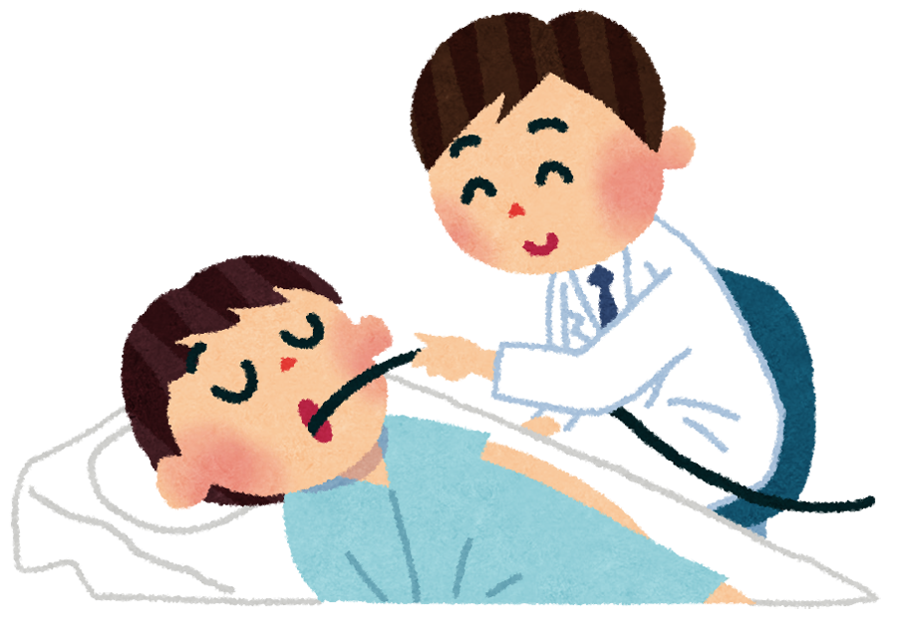
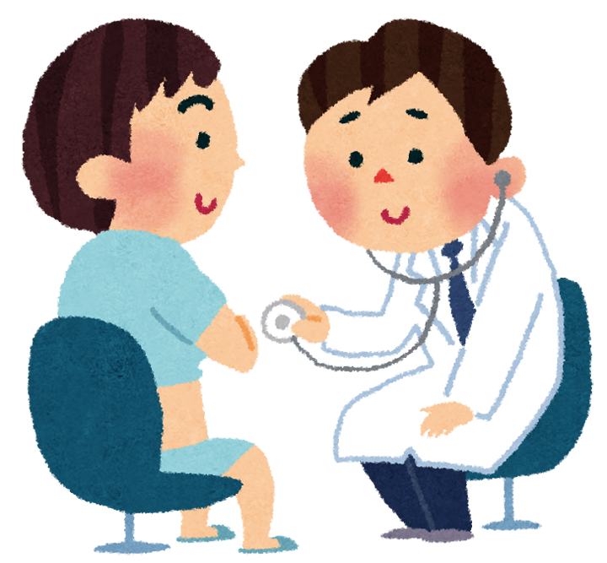
がんを防ぐための12か条
※（財）がん研究振興財団「がんを防ぐための新12か条」より
7条 適度に運動
8条 適切な体重維持
9条 ウィルスや細菌の
感染予防と治療
10条 定期的ながん検診を
11条 身体の異常に気が
ついたら、すぐ受診を
12条 正しいがん情報で
がんを知ることから

Slide 2
正しい生活習慣と
定期的ながん検診で、
健康寿命を
延ばそう！！
Notes:
以上が静岡県のがんの現状と対策についてです。正しい生活習慣と定期的ながん検診で、健康寿命を延ばしましょう。
ご清聴ありがとうございました。

